Slide 1
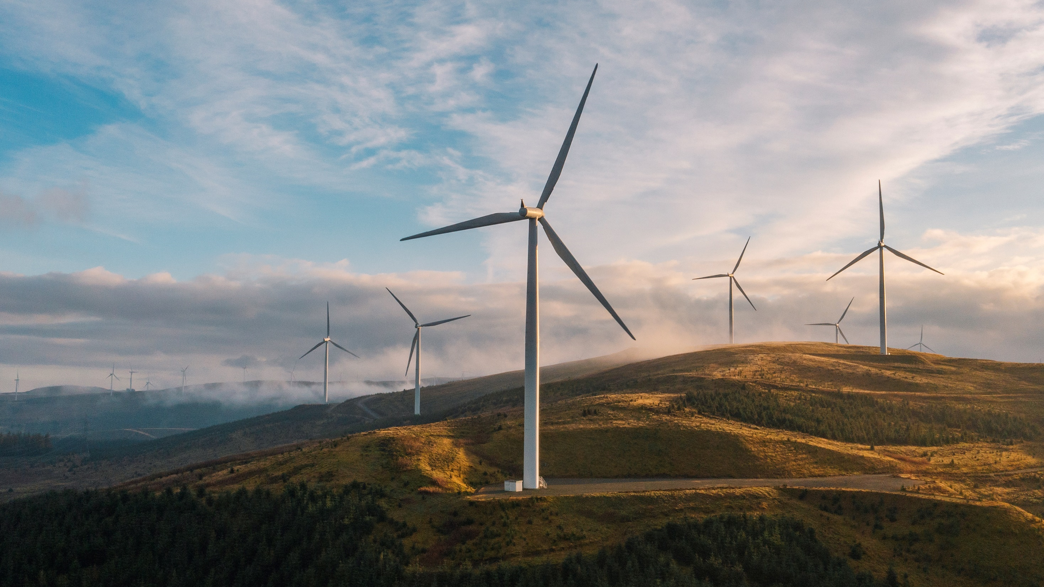

Fornybar Norge
-
Vindkraft - eierforhold
DRAFT FOR DISCUSSION PURPOSES
Kartlegging av forskjeller og likheter mellom norskeide og utenlandskeide vindkraftverk med fokus på skattemessige forhold
—
28. april 2025

Slide 2
Mottakere
Denne rapporten er bestilt av Fornybar Norge
28. april 2025
Analyser av eierforhold i norsk vindkraft og betalbar skatt
Som avtalt oversender vi utkast til rapport vedrørende analyser av eierforhold i norsk vindkraft og betalbar skatt. Rapporten er avgitt utelukkende for Deres formål som beskrevet i rapporten og vårt engasjementsbrev datert 10. april 2025.
Analysene er basert på markedsmessige, økonomiske og øvrige forhold slik de har vært i den perioden som har vært kartlagt, dvs. årene 1998 til og med 2023. Analysene er ikke eksakt vitenskap og konklusjonene kan være subjektive og avhengig av skjønn. KPMG er ikke forpliktet til å oppdatere eller gjennomgå analysene på noe tidspunkt.
KPMG, partnere og ansatte er ikke ansvarlige for eventuelle feil i beregninger og gir ingen garanti for nøyaktighet og fullstendighet i analysene. KPMG har ikke ansvar for eventuelle tredjeparter, herunder ansatte, som oppdragsgiver velger å gi tilgang til rapporten.
Vennlig hilsen
Jan Erik Greni
Partner

Slide 3
Vårt oppdrag
Vi er bedt av Fornybar Norge om å utarbeide et faktagrunnlag i forbindelse med den pågående diskusjonen i media om hvorvidt utenlandske eiere i norsk vindkraft betaler mer eller mindre skatt sammenlignet med norske eiere herunder bistå med å synliggjøre forskjeller og likheter mellom norske og utenlandske investorer når det gjelder nivå på avskrivninger (avhengig av når ble anleggene satt i drift) og hvor mye av produksjonsvolumet som selges i henhold til langsiktige fastprisavtaler, såkalte «Power Purchase Agreements» heretter kalt «PPA-volum».
Vi vil følgelig kartlegge disse faktorene i forbindelse med påstått forskjell i betalbar skatt mellom vindkraftverk eiet av norske investorer på den ene siden og utenlandske investorer på den annen. Målet med kartleggingen er å sørge for et faktisk grunnlag, for den videre analyse av forskjellene mellom utenlandskeide og norskeide vindkraftverk fra den første utbyggingen sent på 1990-tallet fram til og med 2023.
KPMG har kartlagt norske vindkraftverk etter byggeår, størrelse og produksjon solgt på PPA fra utbyggingen startet fram til og med 2022.
Datagrunnlaget er i det vesentlige basert på informasjon fra åpne kilder. Vi har i noen grad justert for kjente transaksjoner der dette er nødvendig. Der slike justeringer har forekommet er dette angitt i den nærmere beskrivelsen i rapporten. Vi har også holdt transaksjoner som har funnet sted i 2024 utenfor.
Vi tar forbehold om at det kan være svakheter ved datagrunnlaget, særlig knyttet til begrensninger i annen tilgjengelig informasjon, men også generelt til at den informasjonen vi har mottatt og bygger på kan inneholde feil og unøyaktigheter. Av hensyn til konfidensialitet har vi benyttet datagrunnlaget på et aggregert nivå. Vi tar forbehold om eventuelle feil eller mangler i datagrunnlaget, og kan derfor ikke holdes ansvarlige for slike forhold. Dette innebærer at resultatene og konklusjonene i rapporten må vurderes med hensyn til de begrensninger som datagrunnlaget medfører.

Slide 4

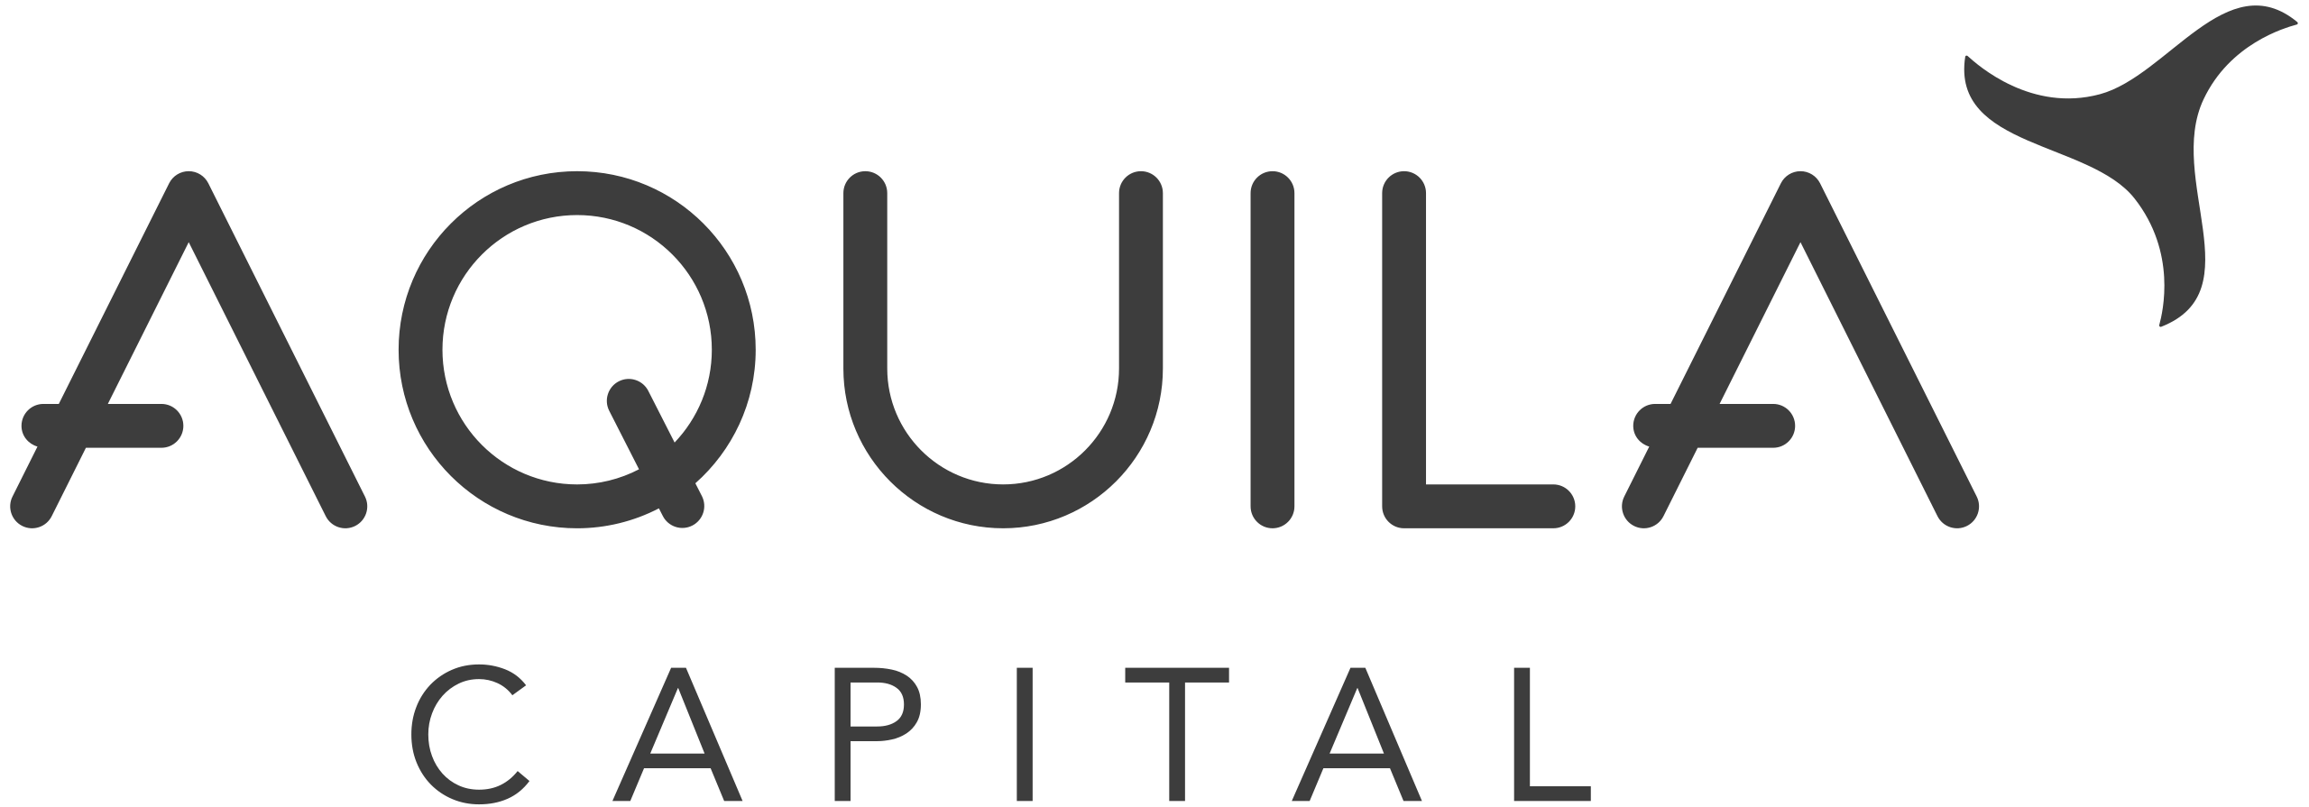



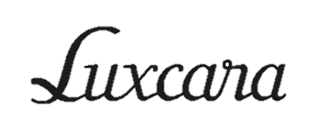

Gunstige avskrivingsregler har gitt vekst i norsk vindkraft
Kraftverk bygget i 2012
Total produksjon (GWh)
Kraftverk bygget i 2021
Utenlandsk eid produksjon (GWh)
Andel utenlandsk eid produksjon (%)
Skattemessige avskrivninger for vindkraftverk bygget i 2012 og 2021 | Forenklet eksempel
Norske vindkraftverk og utenlandsk eierandel | Produksjon
xxx
Utenlandskeide vindkraftverk har i stor grad vært omfattet av de tidligere forserte avskrivningsreglene for investeringer i vindkraftverk. Dette har gitt betydelige skattemessige fradrag som har resultert i framførbare underskudd og lav betalbar skatt:
I 2015 ble det innført fordelaktige avskrivingsregler i skatteloven for driftsmidler i vindkraftverk ervervet mellom 2015 og 2021 som tillot lineære avskrivninger over fem år.
Vår kartlegging viser at investorene i perioden 2015 - 2021 i stor grad var utenlandske.
Vindkraftverk satt i drift forut for 2015 er gjenstand for ordinære saldoavskrivninger som gir lavere årlige avskrivningsfradrag sammenlignet med de forserte avskrivningene.
Frem til 2015 var investorene i norsk vindkraftproduksjon i det vesentlige norske.
De forserte avskrivningene gir høyere årlige skattemessige fradrag sammenlignet med saldoavskrivninger i sammenligningsperoden. Dette har resultert i framførbare underskudd og lav betalbar skatt for de utenlandskeide vindkraftverkene.
Andre norske
Andre utenlandske
Total
c.5GW
Eierskap i norsk vindkraft per 2023

Slide 5
Økning av utenlandske investorer har gitt økning i bruk av fastprisavtaler (PPA)
Andel utenlandsk eid produksjon (%)
Andel PPA produksjon (%)
Andel utenlandsk eid produksjon og PPA produksjon
PPA andel av produksjon og andel utenlandsk eierskap
Utenlandske investorer benytter i større grad fastprisavtaler som gir lav men stabil avkastning. Dette begrenser også betalbar skatt, spesielt i kombinasjon med forserte avskrivningsregler:
Utenlandske investorer har i stor grad vært pådriverne for utbyggingen av norsk vindkraft i perioden 2015 til 2021, og for disse aktørene er langsiktige PPA-avtaler avgjørende for å redusere risiko og oppnå forutsigbar avkastning for sine eiere.
Mange avtaler er inngått med store industrikunder til priser som i ettertid har vist seg å være lavere en markedsprisen. Dette har bidratt til lavere skattepliktig overskudd for vindkraftverkene, særlig i perioder med høye kraftpriser, og har dermed medvirket til stabilt lavere skatt for utenlandske aktører som har benyttet PPAer i større grad enn nasjonale aktører som ikke har benyttet PPAer.
De fleste av vindkraftverkene med PPAer har også kunnet benytte de forserte avskrivningsreglene hvilket bidrar til å redusere betalbar skatt ytterligere.

Slide 6
Investeringer i landbasert vindkraft
01

Slide 7
Økning i utbygging av vindkraftverk etter 2015
Utvikling av vindkraft i Norge
Utbyggingen av vindkraft i Norge startet på slutten av 1990-tallet og fortsatte å utvikle seg gradvis gjennom 2000-tallet. De tidligste investeringene var preget av høye kostnader og begrenset lønnsomhet. Etter 2011 begynte utviklingen å akselerere, med betydelig vekst fra 2015.
I 2015 ble det innført gunstige avskrivningsregler for vindkraft, som tillot lineære avskrivninger over en periode på fem år. Formålet med disse reglene var å samkjøre regelverket med svenske regler for å øke investeringstakten i norsk vindkraft ved å tiltrekke frisk kapital i det norske markedet. I de senere årene, frem til og med 2021, har etterspørselen etter norske vindkraftprosjekter økt, spesielt blant utenlandske investorer. De gunstige avskrivningsreglene ble avviklet ved utgangen av 2021, og investeringer som foretas etter dette tidspunktet er underlagt vanlige avskrivningsregler.
Oversikt over når ny vindkraft ble satt i produksjon, fordelt pr. år (akkumulert):
Utenlandsk eierskap
Norske vindparker eies i stor grad av utenlandske investorer som har kjøpt prosjektene i et konkurranseutsatt marked med antatt stabile kontantstrømmer og med lav avkastning på investert kapital.
Ifølge NVEs oversikt over eierskap i norsk vindkraft¹⁾ var 67% eid av utenlandske investorer ved utgangen av 2023. Fra 2019 til 2021 økte utenlandsk eierskap i vindkraft fra 62% til 67%. De største vindkraftselskapene er Hyfe Holding GmbH og Stadtwerke München GmbH (med henholdsvis 8,7% og 8,4% andel av Norges vindkraftproduksjon, per desember 2023).
Betydningen av PPAer i norsk vindkraft
En Power Purchase Agreement («PPA») er en kontrakt mellom en strømprodusent og en kraftkjøper, med en typisk varighet på 10 til 25 år. Avtalen inneholder vilkår som pris, mengde og tidsplan for levering av strøm. Strømmen blir altså solgt til en fast avtalt pris, ikke til en spotpris.
PPAer gir forutsigbarhet for norsk industri
PPA-markedet er på avtakersiden (kraftkjøper) dominert av store norske industribedrifter, som spiller en avgjørende rolle i den norske økonomien. Kraftkjøpere har overtatt store deler av prisrisikoen ved å inngå PPAer til langsiktige og faste priser, noe som har vært gunstig i perioder med høye kraftpriser.
Strømpriser og vindhastigheter er volatile parametere, hvilket gjør det vanskelig å forutsi hvor store inntekter en vindpark vil generere over en gitt tidsperiode. Fornybar energi-sektoren er avhengig av PPAer for å finansiere prosjekter, da kontraktene sørger for stabil inntekt som kan brukes til å sikre finansering av nye fornybare utviklingsprosjekt.
PPAer gir stabilt inntektspotensial for vindkraftseierne
På samme måte som at PPA-markedet har vist seg å være fordelaktig for norsk industri i perioder med høye kraftpriser, gir PPAer et forutsigbart og stabilt inntekt for vindkraftselskaper og dets eiere når markedsprisen svinger i forhold til den avtalte fastprisen.
5,1 GW
Installert kapasitet
Noter: 1) https://www.nve.no/energi/analyser-og-statistikk/eierskap-i-norsk-vann-og-vindkraft.

Slide 8
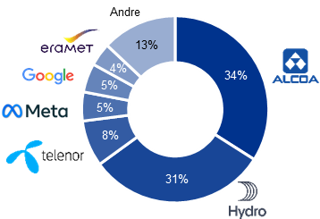
Betydningen av PPA for norsk vindkraft
Prisutvikling med forenklet eksempel på overskuddsdeling ved PPA-kontrakt
Fastprisavtaler - PPA
Grafen til venstre viser et forenklet eksempel på overskuddsdeling mellom vindpark og avtaker (kraftkjøper) under PPA-kontrakt i perioden 2020 til 2024. Det er lagt til grunn en gjennomsnittlig PPA-pris på 30 øre/kWh (grønn stiplet linje) som er i tråd med KPMG sine observasjoner. Spotprisen er faktisk spotpris for prisområde NO1 (blå linje). Når spotprisen er over PPA-prisen drar avtakeren fordel av PPA-en ettersom de kan kjøpe kraften til en lavere kostnad enn gjeldende markedspris.
I 2022 og 2023 var det til tider svært høye spotpriser, som har ført til at vindparker med PPA-kontrakter har overført store deler av verdiene fra vindkraftproduksjonen til avtakere. For avtakerne representerer en PPA en sikring mot høye kraftpriser. Dette gir seg utslag i prisen disse tar for sine produkter, og kommer til syvende og sist konsumenter og forbrukere til gode.
I gjennomsnitt er ca. 55 % av all norsk vindkraftproduksjon sikret ved bruk av PPA-kontrakter.
De største aktørene på avtakersiden i PPA-avtalene er:
Ekstra profitt - Vindpark
Profitt – Avtaker
PPA pris (30 øre /KWh)
Spot pris (NO1)

Slide 9
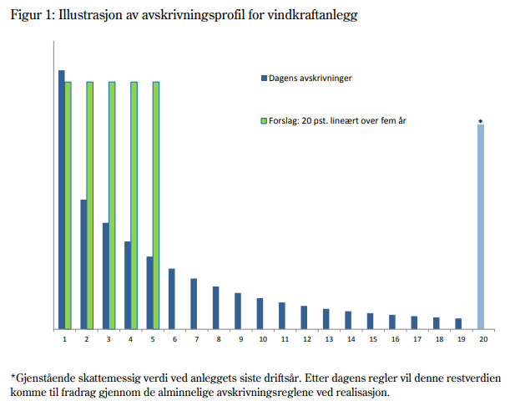
Skattemessige avskrivningsregler for vindkraft
Endring i skattemessige avskrivingsregler fra 2015: Lineær avskriving over 5 år
Driftsmidler i vindkraftverk ble tidligere avskrevet skattemessig i tråd med de ordinære avskrivningsreglene basert på saldoprinsippet. Fra 19. juni 2015 ble det innført særlige avskrivningsregler for vindkraft med lineære avskrivninger med 20% over en femårsperiode. Disse raskere avskrivningene utgjør en fordel for eiere av vindkraftverk idet nåverdien av skattefradragene øker. De gunstige avskrivningsreglene gjaldt for driftsmidler ervervet fra 19. juni 2015 og frem til 31. desember 2021.
Lovendringen innebar at norske avskrivningsregler for vindkraftverk ble tilnærmet lik de svenske reglene for avskrivninger. Regjeringen ønsket å harmonisere avskrivningsreglene med de svenske reglene for vindkraftanlegg for å sikre at avskrivningsreglene i begge land ikke lenger isolert sett påvirker hvor vindkraftutbyggingen skjer, enten i Norge eller Sverige. Før lovendringen var det en skjevhet i investeringer mellom Norge og Sverige, der de fleste investeringsbeslutningene gikk i favør av Sverige. Lave renteforventninger i Europa var også med på å gjøre stabil avkastning interessant for utenlandske investorer. For en norsk investor var imidlertid avkastningen fortsatt for lav til å være interessant.
De finansielle investorene har foretatt langsiktige investeringer i norsk vindsektor basert på en forventing om stabil avkastning og lav markedsrisiko. Driftsutgiftene er ofte låst i faste kontrakter og store deler av inntektene er sikret gjennom PPAer. Prisrisikoen er dermed betydelig redusert, med moderat avkastning som resultat.
Høyere skattemessige avskrivninger medfører også et lavere skattemessig resultat de fem første årene av levetiden sammenlignet med de ordinære avskrivningsreglene. Dette vil imidlertid jevne seg ut over vindparkens levetid. Høyere skattemessige avskrivninger vil kunne føre til skattemessig underskudd som kan fremføres mot skattemessige overskudd senere år. Dette medfører i praksis at det vil ta flere år før vindparkene kommer i betalbar skatt posisjon. Der vindparkene eies gjennom selskap med deltakerfastsetting (ANS/DA) vil underskuddene i stedet kunne motregnes eventuelle overskudd i eiernes øvrige virksomhet.
Regnskapsmessig avskrives anleggsdeler i vindkraft normalt lineært over en lengre tidsperiode, typisk over konsesjonens levetid (25 – 30 år). Også sammenliknet med regnskapsmessig resultat medfører de raskere skattemessige avskrivningsreglene en tidfestingsforskjell. De raskere skattemessige avskrivningene vil medføre et lavere skattemessig resultat også sammenliknet med regnskapsmessig resultat. Dette vil kunne medføre at en vindpark regnskapsmessig kan ha overskudd, mens det er underskudd skattemessig. Dette vil igjen muliggjøre en utdeling av utbytte selv om vindparken ikke har vært i posisjon til å betale skatt.
Vi erfarer at det som følge av forskjellen i avskrivningsprofil er betydelige forskjeller mellom regnskapsmessig og skattemessig resultat, hvilket for øvrig er i tråd med lovgivers intensjon. I årene etter at vindparken er ferdig avskrevet skattemessig vil imidlertid de skattemessige resultatet overstige det regnskapsmessige idet vindparken fortsatt er gjenstand for regnskapsmessige avskrivinger. Dette vil medføre en høyere effektiv skattesats, og betalbar skatt disse årene.
Avskrivningsprofil for vindkraftverk med lineære avskrivingsregler
Finansdepartementet presenterte i sitt høringsnotat²⁾ 16. februar 2015 en avskrivningsprofil som illustrerte forslaget om gunstigere avskrivingsregler. I figuren under synliggjør departementet effekten av de nye reglene sammenlignet med ordinære saldoavskrivninger.
Noter: 2) Høringsnotat fra Finansdepartementet 16. februar 2015.
https://www.regjeringen.no/no/dokumenter/horing--forslag-om-gunstigere-avskrivningsregler-for-vindkraftverk/id2396255/.

Slide 10
Analyse
02

Slide 11
Utenlandsk eierskap i norsk vindkraft
Produksjonskapasitet for norske vindkraftverk og utenlandsk eierandel
Ekskludert utenlandske investorers oppkjøp av eksisterende vindkraftproduksjon
Utenlandsk eierskap i norske vindkraftverk
Utenlandske investorer har vært avgjørende for å realisere veksten i norsk vindkraftproduksjon de siste årene. Grafen øverst til venstre viser akkumulert årlig produksjonskapasitet (GWh) for norske vindkraftverk mellom 1998 og 2021 basert på produksjonsstartsåret, og hvor stor del av denne kapasiteten som er eid av utenlandske aktører ved utgangen av 2023.
I perioden 1998 til 2016 var andelen utenlandsk-eid produksjon lav relativt sett, både i absolutte tall og som andel av total produksjon. Det er en tydelig utvikling i retning av økt utenlandsk eierskap i norske vindkraftverk fra og med 2017. Andelen utenlandsk-eid produksjon økte til 91%, og holdt seg stabilt høyt mellom 71% og 80% i årene som fulgte og frem til 2021. Samtidig økte også det totale produksjonsvolumet betydelig, noe som indikerer at utenlandske aktører ikke bare har kjøpt seg inn i eksisterende anlegg, men også har vært sentrale i å realisere nye utbygginger.
I grafen nederst til venstre har vi korrigert for utenlandske investorers oppkjøp av eksisterende vindkraftproduksjon som også har funnet sted i perioden 2015 – 2021. Denne understøtter at det i all hovedsak var norske selskaper som investerte i norsk vindkraftproduksjon forut for 2015.
Det er verdt å merke seg at det tar tid å bygge en vindpark. Investeringsbeslutninger foretatt i 2015 og 2016 vil derfor ikke komme til syne før anleggene er i drift, typisk i 2017 og 2018.
Økningen i utenlandsk eierskap i norsk vindkraft de siste årene kan i stor grad forklares med økt interesse og kapitaltilgang fra store utenlandske investorer. Selskaper som tyske Stadtwerke München, Luxcara og Aquila Capital, samt amerikanske BlackRock, har vært blant de mest aktive aktørene i det norske vindkraftmarkedet. Flere prosjekter realiseres også ved samarbeid med utenlandske aktører, som for eksempel Stadtwerke Münchens prosjekter med TrønderEnergi,.
Ved å innføre gunstigere avskrivningsregler oppnådde norske myndigheter målet om å tiltrekke seg kapital og på denne måten øke produksjonen av vindkraft i Norge. Vår gjennomgang viser tydelig at det i betydelig grad var utenlandske investorer som var med å finansiere utbyggingen.
Det har funnet sted flere transaksjoner i løpet av 2024 der utenlandske investorer har solgt sine eierandeler til norske selskaper. Disse transaksjonene er ikke hensyntatt.
Total produksjon (GWh)
Utenlandsk eid produksjon (GWh)
Andel utenlandsk eid produksjon (%)

Slide 12
Bruken av PPA i norske vindkraftverk
Total produksjon og PPA produksjon
PPA andel av produksjon og andel utenlandsk eierskap
Utvikling i produksjon på fastprisavtaler
Den øverste grafen til venstre viser akkumulert årlig produksjonskapasitet (GWh) for norske vindkraftverk mellom 1998 og 2021 basert på produksjonsstartsåret og hvor stor andel av produksjonen som er solgt på PPA. Det er observert en tydelig økning i andelen PPAer. I perioden 1998 til 2011 var kun 24% av totalproduksjonen dekket av PPAer, mens ved toppunktet i 2017 var 83% av produksjonen tilknyttet en PPA. Etter dette har andelen falt noe, og har ligget mellom 52% og 72% fra 2017 til 2021. Samlet utgjør PPA-volumet ca. 55 % av total produksjon.
Hvis man ser på utviklingen i andel av utenlandsk eid produksjon presentert på forrige side, er det tydelig at andel PPA produksjon følger samme trend. Utenlandske selskaper har gått tungt inn i det norske vindkraftmarkedet i denne perioden og for disse aktørene er langsiktige PPA-avtaler avgjørende for å redusere risiko og oppnå forutsigbar avkastning.
Dersom vi også her korrigerer for utenlandske investorers inntreden i vindparker bygget forut for 2015 blir PPA-andelen enda lavere.
Sammenhengen mellom fastprisavtaler og utenlandsk eierskap tydeliggjøres ytterligere av grafen nederst til venstre. Grafen viser at økt utenlandsk eierskap indikerer en høyere andel fastprisavtaler, og underbygger at utviklingen i fastprisavtaler og utenlandsk eierskap er korrelert. Utenlandske investorer har i stor grad vært pådriverne for utbyggingen av norsk vindkraft som har funnet sted i perioden 2015 til 2021, og PPAer har vært et nødvendig virkemiddel for å realisere investeringene.
Langsiktige PPAer gir kraftprodusentene stabile inntekter, men begrenser inntektspotensialet når markedsprisene overstiger den avtalte fastprisen. Mange avtaler er inngått med store industrikunder til priser som i ettertid har vist seg å være lavere en markedsprisen. Dette har bidratt til lavere skattepliktig overskudd for vindkraftverkene, særlig i perioder med høye kraftpriser, og har dermed medvirket til stabilt lav skatt for utenlandske aktører som har benyttet PPAer i større grad enn nasjonale aktører.
Det presiseres at vi ikke er gjort kjent med eventuelle aksjonæravtaler eller selskapsavtaler som kan påvirke overskuddsfordelingen mellom de enkelte eierne av vindkraftverkene. Vi har imidlertid enkelte indikatorer som understøtter at slike avtaler kan forekomme der det er delt eierskap mellom norske og utenlandske investorer. Disse indikatorene tilsier at den utenlandske investoren kan ha en forholdsmessig større andel av PPA-volumet enn eierandelen skulle tilsi. Dette vil i så tilfelle bare ytterligere underbygge hypotesen om at utenlandske investorer benytter PPAer i større utstrekning enn norske investorer. Vi har ikke tatt hensyn til dette i vår fremstilling.
Total produksjon (GWh)
PPA produksjon (GWh)
Andel PPA produksjon (%)

Slide 13
Effekter av ulike avskrivningsregler
Forenklet eksempel av skattemessig og regnskapsmessig resultat før skatt
Forskjeller mellom skattemessig og regnskapsmessig resultat før skatt
Grafen til venstre viser et forenklet eksempel for illustrative formål på hvordan ulike avskrivningsregler påvirker skattemessig og regnskapsmessig resultat for et antatt nyoppstartet vindkraftverk med 90 MW installert effekt og årlig produksjon på 250 GWh. Det er lagt til grunn at all produksjon selges på PPA til en PPA-pris på 30 øre/kWh. Det er videre lagt til grunn årlige driftskostnader på 11,2 øre/kWh og en investeringskostnad på 136,2 øre/KW. Finanskostnader er ikke inkludert i det forenklede eksempelet.
PPA-prisen er basert på KPMGs observasjoner av gjennomsnittlig pris, mens kostnadsforutsetningene er basert på NVE sine anslag for gjennomsnittlig kostnad over levetiden til et kraftverk.
Det regnskapsmessige resultatet er beregnet med lineære avskrivninger over 30 år, mens det skattemessige resultatet benytter lineære avskrivninger over 5 år. Som figuren viser, gir dette store skattemessige underskudd i oppstartsfasen, som gradvis reverseres etter hvert som de skattemessige avskrivningene faller bort og underskuddene blir brukt opp.
Regnskapsmessig genererer vindparken stabile og forutsigbare resultater gjennom hele perioden.
Forskjeller og likheter mellom norskeide og utenlandskeide vindkraftverk
Ettersom det i størst grad er utenlandskeide vindkraftverk som har prissikret inntektene i form av PPA vil illustrasjonen til venstre først og fremst illustrere resultatutviklingen i disse vindkraftverkene. Dersom et norskeid vindkraftverk har prissikret sin produksjon på samme vilkår vil imidlertid forholdet mellom regnskapsmessig og skattemessig resultat være identisk. Det er med andre ord ingen forskjeller som følger av ulike skatteregler mellom norskeide og utenlandskeide vindkraftverk.
Gitt prisutviklingen vi har sett de senere årene vil en norskeid vindpark forventningsmessig ha høyere salgsinntekter da en mindre andel av produksjonen er prissikret ved bruk av PPA. Her vil det imidlertid kunne være individuelle forskjeller, bl.a. i hvilket prisområde vindparken er hjemmehørende. Høyere salgsinntekter vil medføre at et norskeid vindkraftverk raskere vil komme i betalbar skatt posisjon.
Akkumulert skattemessig resultat før skatt (NOKm)
Akkumulert regnskapsmessig resultat før skatt (NOKm)

Slide 14
Effekter av ulike avskrivningsregler for vindkraftverk oppstartet i 2012 og 2021
Forenklet eksempel av skattemessige avskrivninger for vindkraftverk bygget i 2012 og 2021
Forenklet eksempel av grunnlag for betalbar skatt for vindkraftverk bygget i 2012 og 2021
Forskjeller mellom vindkraftverk oppstartet i 2012 og 2021
Grafene til venstre viser et forenklet eksempel for illustrative formål på hvordan ulike avskrivningsregler påvirker avskrivningsprofilen og resultat før skatt for vindkraftverk antatt oppstartet i 2012 og 2021. Det er forutsatt to identiske vindkraftverk underlagt samme forutsetninger knyttet til installert effekt, årlig produksjon, PPA-pris, årlige driftskostnader og årlige investeringskostnader som presentert på forrige side.
For vindkraftverket oppstartet i 2012 er det noe forenklet antatt at 70% av investeringene er allokert til saldogruppe D (20% saldoavskrivning), mens resterende 30% er allokert til saldogruppe H (4% saldoavskrivning). For vindkraftverket oppstartet i 2021 er det benyttet 5 års lineære avskrivninger.
Som figurene viser, har vindkraftverket oppstartet i 2021 store skattemessige underskudd mellom 2021 og 2025 grunnet høye skattemessige avskrivninger på NOK 245 millioner. Til sammenlikning har vindkraftverket oppstartet i 2012 oppnådd positivt skattemessig resultat i tilsvarende periode, ettersom saldoavskrivningene kun tilsvarer NOK 33 millioner til NOK 18 millioner.
Norskeide og utenlandskeide vindkraftverk
Vindkraftverk med oppstart etter 2015 er i større grad utenlandskeide. Dette indikerer at det forenklede eksempelet med resultatet før skatt for et vindkraftverk oppstartet i 2021, som har store skattemessig underskudd de første fem årene, i hovedsak tilfaller utenlandske investorer. Et vindkraftverk oppstartet før 2015 har derimot større andel norske eiere, slik at resultat før skatt for kraftverket oppstartet i 2012 i større grad tilfaller norske investorer, sammenliknet med et kraftverk oppstartet i 2021.
Ettersom det i størst grad er utenlandskeide vindkraftverk som har prissikret inntektene i form av PPA vil det forenklede eksempelet i større grad gjenspeile inntektsutvikling for utenlandske investorer. Gitt prisutviklingen vi har sett de senere årene vil en norskeid vindpark ha høyere salgsinntekter da en mindre andel av produksjonen er prissikret ved bruk av PPA. I perioden 2022 og 2023, hvor det var svært høye kraftpriser ville dette ført til et betydelig høyere resultat før skatt for vindkraftverket oppstartet i 2012.

Slide 15
kpmg.no
KPMG AS and KPMG Law Advokatfirma AS, Norwegian limited liability companies and a member firm of the KPMG global organization of independent member firms affiliated with KPMG International Limited, a private English company limited by guarantee. All rights reserved.

